Slide 1
un semestre en
BTS SIO
Guillaume Colin

Slide 2
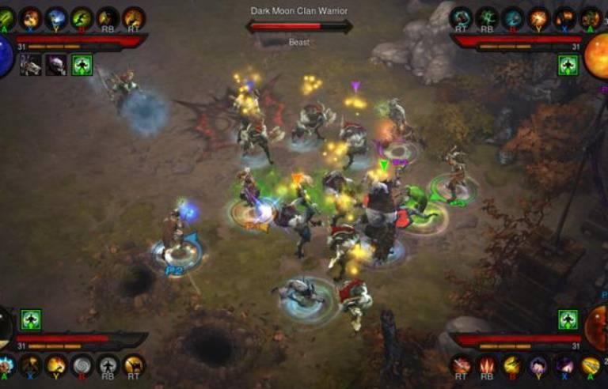
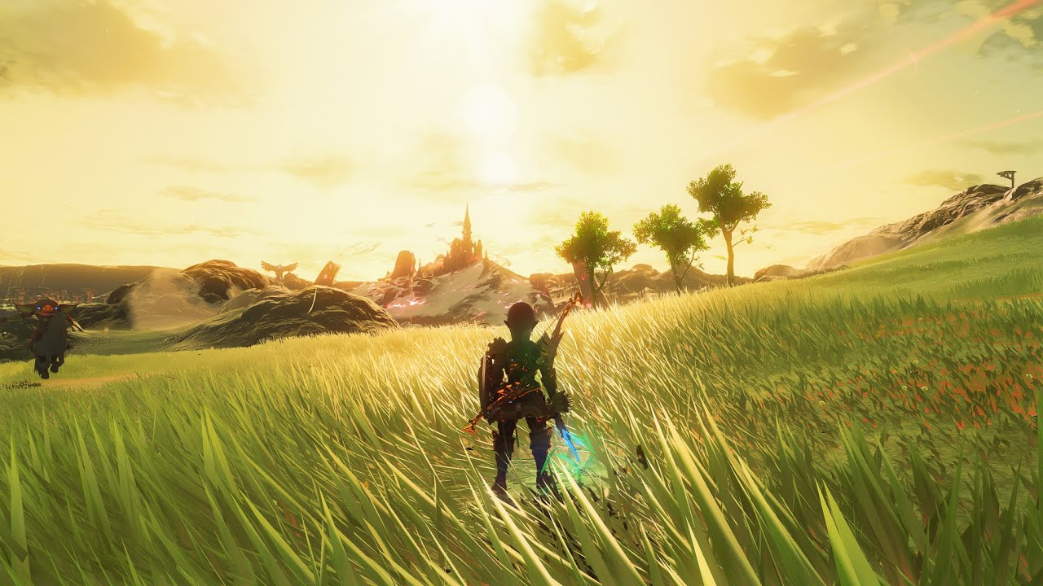
Motivation

Slide 3
Ce que j’ai appris
Programmation :
-faire des sites internet en HTML CSS et JavaScript
-gérer des bases de données avec du SQL
-initiation au PHP
- CEJM : comment marche l’économie dans le monde des entreprises et ce qu’est un contrat
- CGE : étudier des documents
- anglais : …
- cybersécurité : apprentissage des façons de sécuriser une machine et d’appréhender les niveaux de risques sur un système
-math : juste des maths orientés informatique

Slide 4
Experiences professionnelles
en recherche de stage … veuillez patienter

Slide 5
Ce que je veux faire après
Poursuivre les études ?
créer une entreprise ou en rejoindre une ?
objectif final ?

Slide 6
Présentation du site
https://guillaumec0lin.github.io/

Slide 7
FIN

